Slide 1
C`lock
FishShapedCake
ゲームコース3年 中釜大地

Slide 2
ゲームの概要
1
タイトル ： C‘lock
ジャンル ： 対戦ゲーム
プレイ人数 ： 1人
コンセプト ： アクションやカードなど様々な
ジャンルを組み合わせた
3D対戦ゲーム

Slide 3
どんなゲーム ….？？
アクション、カード、マルチジャンル、、、？？

Slide 4
制作者の思い
2
コﾞンﾞパﾞスﾞみﾞたﾞいﾞなﾞ
ゲﾞーﾞムﾞがﾞ作ﾞりﾞたﾞいﾞ
！ﾞ！ﾞ！ﾞ！ﾞれﾞ！ﾞ！ﾞ

Slide 5

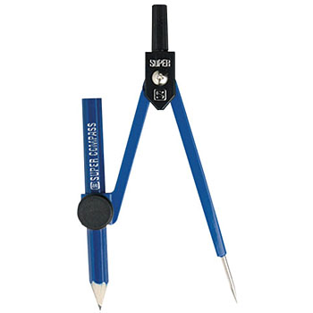
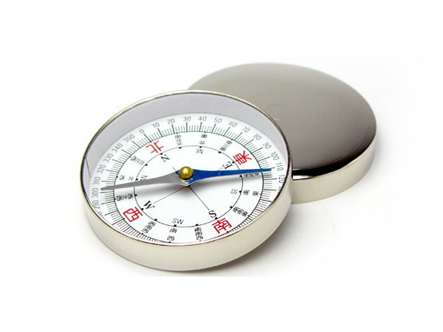
What is a"コンパス"?
3

Slide 6
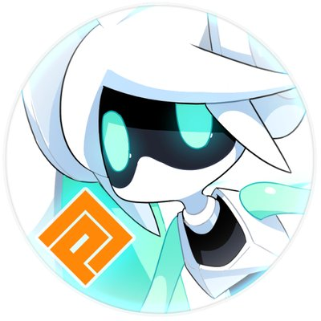
コンパスとは
3
NHN PlayArtとドワンゴが共同開発したスマートフォン向けゲームアプリです。 アクション、ストラテジー、カードゲームの要素をあわせもった3D対戦ゲームで、統括的なジャンルはMOBA（マルチアクションオンラインバトルアリーナ）
#コンパス【戦闘摂理解析システム】

Slide 7
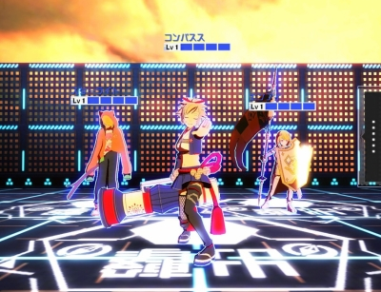
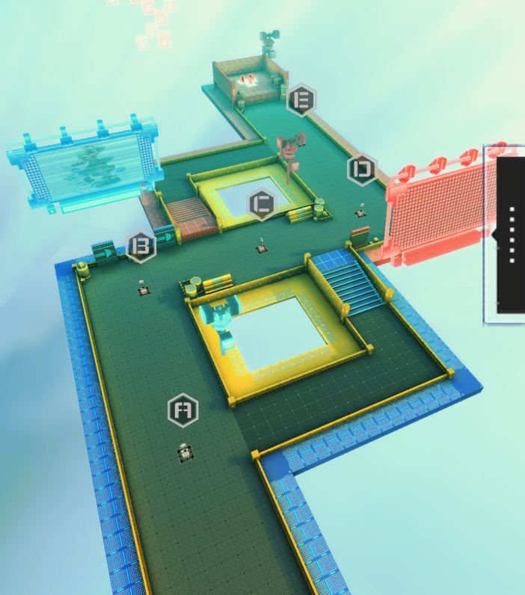
コンパスとは
3
3対3のチーム戦でステージ上の5つの拠点を 奪い合い3分間で多く制圧したほうが勝利します。

Slide 8
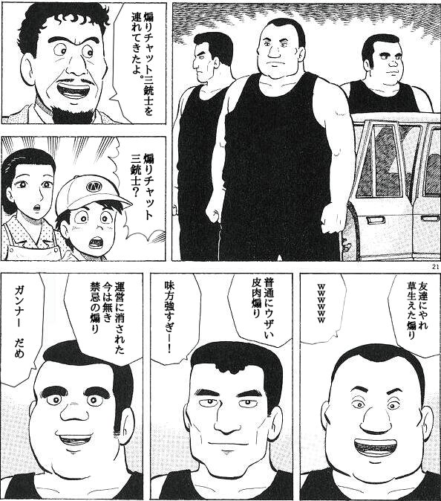
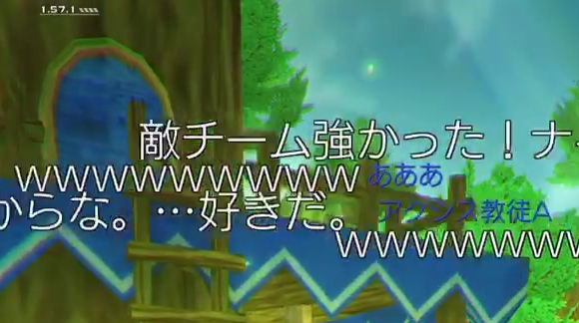
コンパスとは
3
豊富なキャラクターやカードによる多彩な戦略
コラボキャラクターの再現性の高さ
シンプルな操作感
多彩、爽快なアクション
など様々な魅力があります

Slide 9
ゲームシステム
4
〇 ゲームフロー
タイトル
キャラ・
スキル
選択
バトル

Slide 10
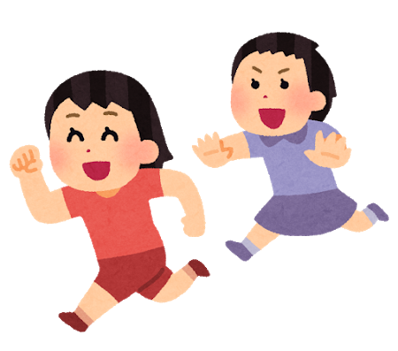
ゲームシステム
4
〇 勝敗
自チームの陣を守りつつ、敵チームの陣をすべて取り切ったチームの勝利になる。

Slide 11
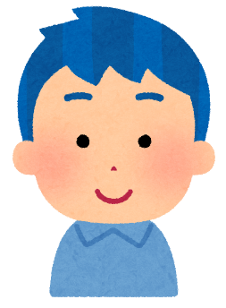
ゲームシステム
4
陣はチームに３つあり、敵チームの陣にいると徐々に狭まっていく。

Slide 12
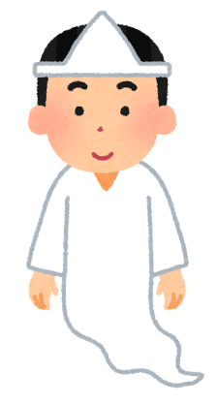
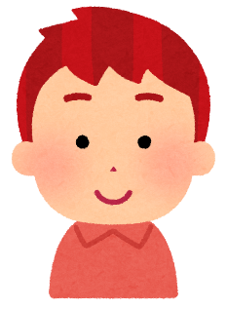
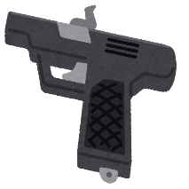
ゲームシステム
4
自陣の縮小は
敵のいる陣地に入るか
中にいる敵を倒すことで防げる
or

Slide 13

ゲームシステム
4
〇キャラクター
キャラクターにはそれぞれステータスと固有の能力が設定されている。体力や攻撃力、攻撃範囲などに違いがある。

Slide 14
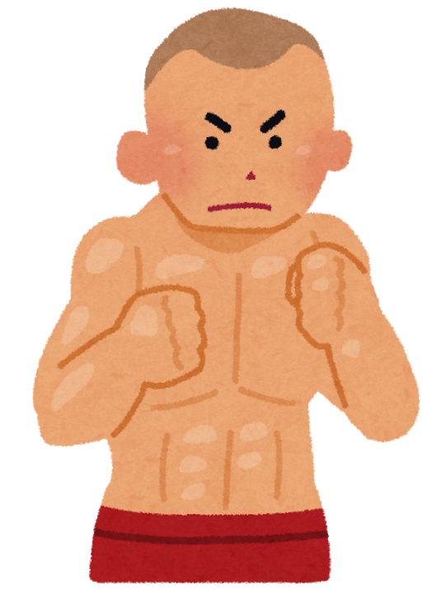
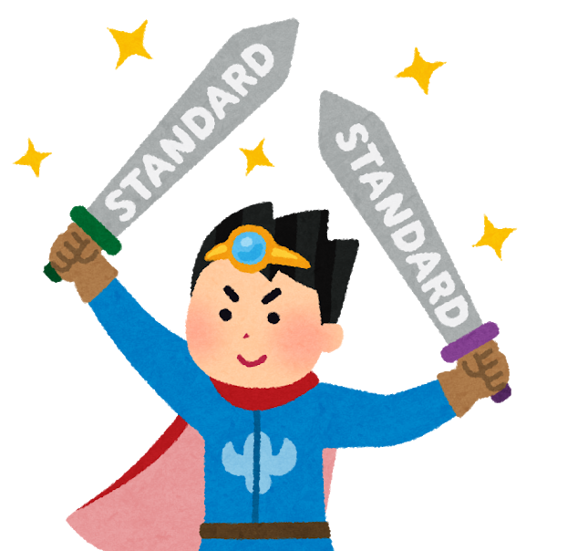
キャラクター
4
① 格闘家
・攻撃が早い
② 剣士
・一撃が強い

Slide 15

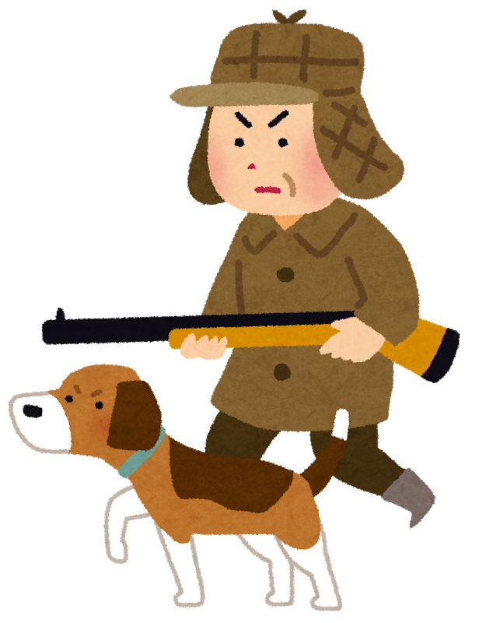
キャラクター
4
③ 魔法使い
・射程が長い
④ 狩人
・何でもできる

Slide 16
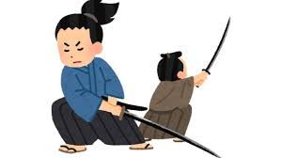
ゲームシステム
4
〇 セットスキル
自分でセットしたスキルを使ってゲーム中は戦う。近・遠距離攻撃、回復、自己強化 の4種類あり、キャラクターと合わ せて戦う。

Slide 17
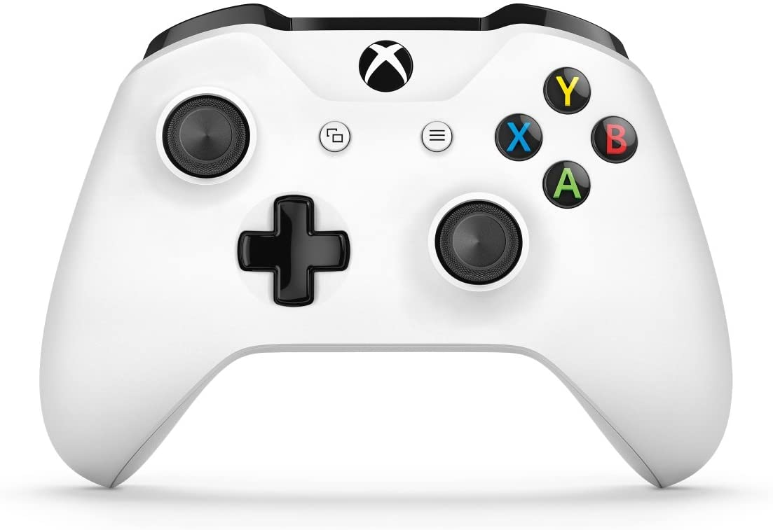
操作方法
5
スキル選択
スキル使用
視点移動
移動

Slide 18
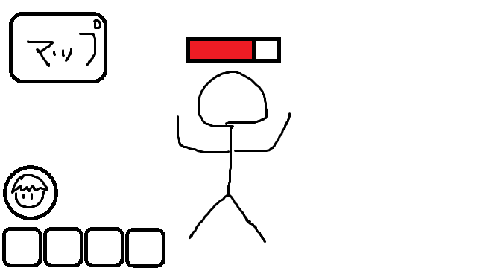
操作方法
5
HP
マップ
キャラクター
スキル

Slide 19
C`lockの魅力
6
① シンプルな操作
範囲内に来れば自動で攻撃するので移動や スキルの使用だけで済む。同時に操作する難しさや複雑さを取り除くことができる

Slide 20
C`lockの魅力
6
② 多彩な戦略
キャラクターのロールや、スキルの組み合わせによって多彩な戦略を展開できる。 操作しながら考えることでよりゲームに没頭できる。

Slide 21
おわり

